Slide 1
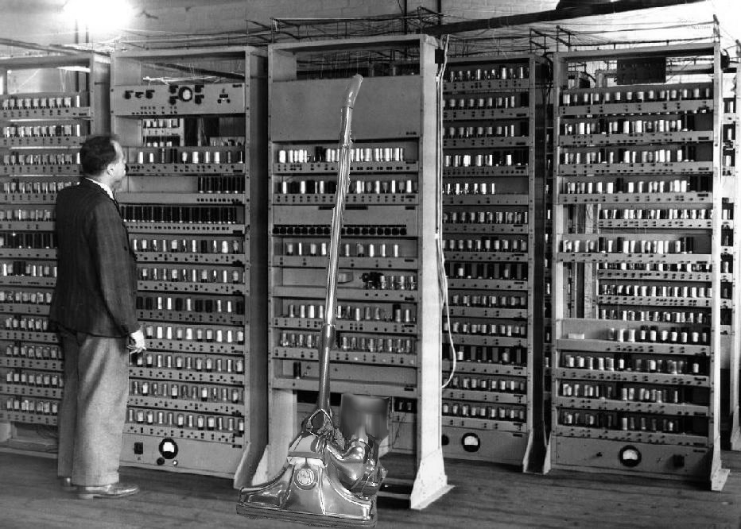
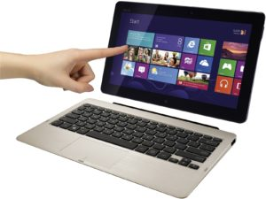
Mapa Mental
Se origino hace mas de 5.000 años, donde varios científicos aportaron para su evolución.
SOFTWARE
Conjunto de programas y aplicaciones que permiten utilizar el Hardware (Sistema operativo; Windows y Linux)
Historia de la computadora
PREHISTORIA
Abaco
Sistema binario
HARDWARE
Conjunto de dispositivos, conectados entre si (CPU, Monitor etc..)
ERA MECANICA
Se creo la regla de calculo, el computador era mecánico.
Primera Generación 1946-1958 (Válvulas, tarjetas perforadas y cilindros magnéticos)
Segunda Generación 1958-1964 (Lenguas de programación COBOL y FORTRAN)
Tercera Generación 1964-1971 (Circuitos integrados, menor tamaño y mayor capacidad)
Cuarta Generación 1971-1983 (Microprocesador, mayor rapidez y mas personal)
Quinta Generación 1983-1999 (Basada en Inteligencia Artificial)
Sexta Generación 1999-Actual (Mayor capacidad, menor tamaño e inalámbrica)
J. Antonio Yáñez

